Slide 1
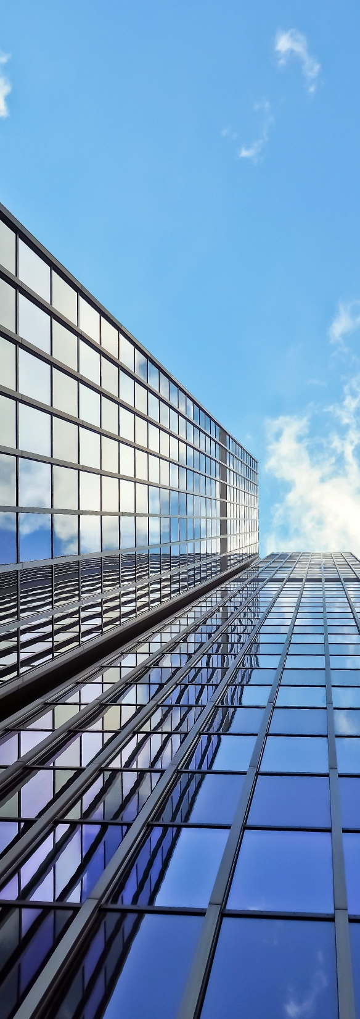
Администрация
городского округа Тольятти
Департамент информационных технологий и связи
ПРОЕКТ БЮДЖЕТА
на 2024 год

Slide 2
Проект бюджета ДИТиС на 2024 год = 415 664 тыс.руб.
МП ДИТиС «Развитие информационно-телекоммуникационной инфраструктуры г.о.Тольятти на 2022-2026годы» - 273 923 тыс.руб.
Расходы по смете ДИТиС
33 934 тыс.руб.
Субсидия МАУ МФЦ на выполнение МЗ 238 016 тыс.руб.
На иные цели 1 973 тыс.руб.
МП ДСО «Создание условий для улучшения качества жизни жителей г.о.Тольятти обеспечения социальной стабильности на 2020-2024 годы» – 73 124 тыс.руб.
ПНО
72 525 тыс.руб.
Субсидии на иные цели
599 тыс.руб.
МП ДСО «Укрепление общественного здоровья в городском округе Тольятти на 2021-2024 годы» 9 798 тыс.руб.
ПНО
9 720 тыс.руб.
Субсидии на иные цели
78 тыс.руб.
МП Организационного управления администрации «Развитие органов местного самоуправления г.о.Тольятти на 2017-2021 годы» - 58 264 тыс.руб.
Муниципальная доплата к трудовой пенсии
57 802 тыс.руб.
Комиссия банку за перечисление
462 тыс.руб.
МП ДОБ «Защита населения и территорий от чрезвычайных ситуаций в мирное и военное время, обеспечение первичных мер пожарной безопасности и безопасности людей на водных объектах в г.о.Тольятти на 2021-2025 годы»
Создание и содержание резерва мат.ресурсов для обеспечения мероприятий ГО на территории г.о.Тольятти
200 тыс.руб.
НЕПРОГРАММНЫЕ РАСХОДЫ
Обеспечение проведения выборов – 355 тыс.руб.
2

Slide 3
Структура бюджета 2024 (тыс.руб.)
3

Slide 4
Задача 2. Формирование современной базовой информационно-технологической инфраструктуры обработки и передачи информации
2.1
Разработка, приобретение и эксплуатация информационных систем
Обновление и сопровождение системы электронного документооборота
администрации городского округа Тольятти
3 638 тыс.руб.
Годовое сопровождение и развитие системы управления
имущественно-земельным комплексом ЕРИАС
4 443 тыс.руб.
Годовое сопровождение и совершенствование
информационных систем АИС ОГД и ГИС «ИнГЕО»
960 тыс.руб.
Годовое лицензионное сопровождение ПК «Парус-Бюджет 8»
1 581 тыс.руб.
Годовое лицензионное сопровождение ПК «Гранд-смета»
1 354 тыс.руб.
Годовое сопровождение СПС «КонсультантПлюс»
577 тыс.руб.
Приобретение лицензий геоинформационного сервиса
«ТехноКад-Муниципалитет»"
390 тыс.руб.
Годовое информационное обслуживание ПК «NORMA СS»
234 тыс.руб.
Годовое сопровождение ПК «Адепт-Проект»
147 тыс.руб.
Годовое сопровождение ПО «1С-Бухгалтерия»
100 тыс.руб.
Годовая лицензионная подписка на использование ПО «ESTIMATE»
80 тыс.руб.
Годовой онлайн доступ к Информационному сервису «МКД-расчет»
22 тыс.руб.
5
ВСЕГО 13 526 тыс.руб.

Slide 5
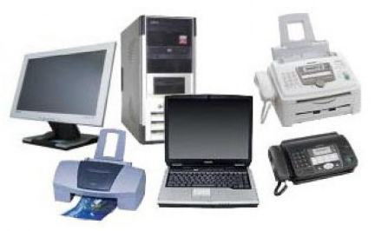
Приобретение,ремонт,обслуживание и содержание компьютерного оборудования и оргтехники,а также прочие работы,услуги,связанные с его эксплуатацией
2.2
ВСЕГО : 10 322 тыс.руб.
Содержание и техническое обслуживание компьютерной техники
Содержание 12 серверных (ремонт серверов и сетевого оборудования)
Ремонт и обслуживание более 1000 рабочих мест пользователей (компьютеры, мониторы, принтеры, МФУ, ксероксы и сканеры, телефонные аппараты), Заправка картриджей для печатающих устройств
2 355 тыс.руб.
Ремонт IP телефонов
140 тыс.руб.
Приобретение:
ПК на 4 807 тыс.руб.;
МФУ, принтеры, сканеры на 550 тыс.руб.;
Презентационное оборудование на 744 тыс.руб.;
ИБП на 480 тыс.руб.;
Телефонные аппараты на 312 тыс.руб.
Коммутаторы 400 тыс.руб.
- комплектующие 434 тыс.руб.
7 727 тыс.руб.
Утилизация оборудования
100 тыс.руб.
6

Slide 6
Содержание, обслуживание, модернизация и развитие муниципальной системы передачи данных
2.3
Интернет и каналы связи
1 535 тыс.руб.
Услуги по содержанию коллектора
Интернет
Пользование кабельной канализацией под оптические линии связи
ВСЕГО 5 638 тыс.руб.
Ремонт волоконно-оптического кабеля
Телефонная связь
4 103 тыс.руб.
Обеспечение администрации услугами междугородной, внутризоновой, городской связи
Тех.поддержка IP АТС
Обеспечение администрации услугами сотовой связи
Оплата выделенных линий связи и Хайком
Оплата выделенных линии связи для IP телефонии
7

Slide 7
Задача 3. Мероприятия по защите информации
3.1
Обеспечение информационной безопасности персональных данных и иных конфиденциальных сведений
Техническая поддержка защищенной сети передачи данных ViPNet
1 404 тыс.руб.
Представление прав использования Крипто Про
89 тыс.руб.
Техническая поддержка программного продукта DallasLock 8.0
(установлено на рабочих местах пользователей, на сервере - система защиты информации от несанкционированного доступа в процессе её хранения и обработки.
851 тыс.руб.
3.2
Продление лицензий на антивирусную защиту
1 904 тыс.руб.
3.3
Защита информации, содержащей сведения, составляющие государственную тайну
200 тыс.руб.
8
ВСЕГО 4 448 тыс.руб.

Slide 8
Благодарим за внимание!

